Slide 1


Unity基础教程
阮班 2018年1月2日

Slide 2

什么是Unity?
1
Unity是一款目前主流的跨平台，跨语言 ，易扩展，基于组件的游戏开发引擎。也是我们公司主要的开发工具。
这句话有四个要点:
跨平台,跨语言
基于组件
易于扩展
目前主流

Slide 3
Unity是怎么实现跨平台,跨语言的?
1
简单来说,Unity是基于Mono来实现跨平台的。这是一种类似于Java的跨平台技术。
Mono：.Net 的跨平台版本。
Unity继承了Mono的全部优点,并扩展了Mono的功能

Slide 4
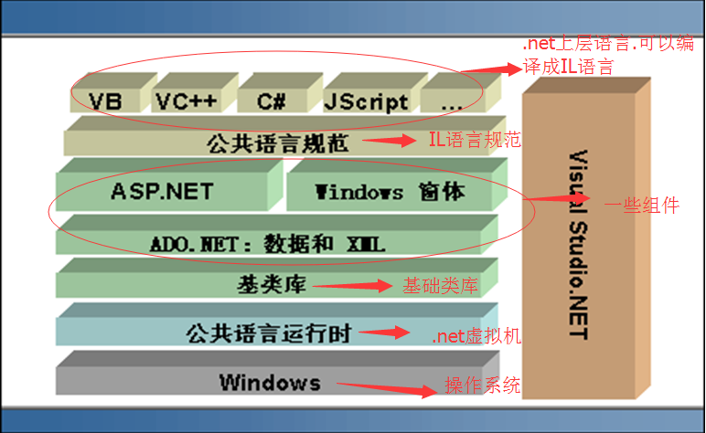
.Net Framework框架图
1

Slide 5
理解.Net 的跨语言特性
1
不同的语言有不同语法和特性。为了能够将多种语言翻译成IL语言，所以IL语言是这些语言语法和特性的集大成者。
公共基础类库和组件必须只使用了这些不同的上层语言的共同语法特性。开发一个新公共库，如果希望能被更多上层语言使用，需要注意的地方就越多，维护成本就越大。
.Net框架规定了一些语法特性，所有在上面运行的高级语言必须支持，所以这些语言都进行了某些改造。比如GC。C++原本是不带GC功能的。所以C++.net和传统的C++在语法和特性上有许多的不同。是两种不同的语言。

Slide 6
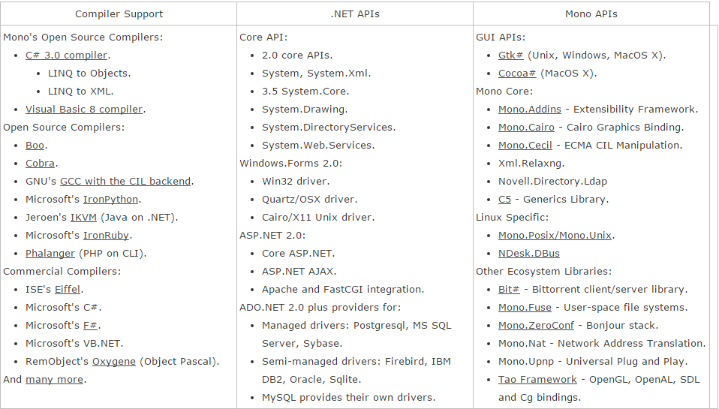
Mono2x->.Net 3.5 framework
1
.Net只有windows版本的虚拟机。而Mono可以编译出多个不同平台版本的虚拟机，这也是Mono“重复造轮子”的意义所在。

Slide 7
Unity和Mono的关系(1)
1
直接使用Mono来开发行不行？
理论上可以，实际上没人这么干。这个问题就类似于”直接使用二进制来编写程序行不行?” 。
Mono作为基础的框架，并不面向特定的编程领域，所以直接拿来开发游戏是不太合适的，这需要对其进行扩展和改造。
Unity是站在Mono这个”巨人”的肩膀上，往图形开发领域(游戏等)方向，进行二次开发和扩展的产物。

Slide 8
Unity和Mono的关系(2)【End】
1
Unity继承了Mono的跨平台和跨语言等许多特性。
早版本的Unity是支持使用C#,UnityScript,Boo三种语言来进行开发的。最新的版本只支持使用C#来开发了。
Unity5:取消对Boo的支持，加强对C#支持
Unity 告别 UnityScript，未来将只支持 C#

Slide 9

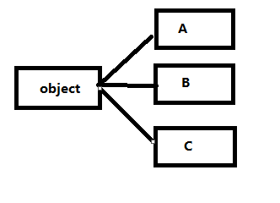
unity 的组件对象模型
1
继承:
组合:
Unity是使用GameObject和一系列Component进行组合方式,来构建游戏实体的。
Unity的大部分功能都是以Component的形式提供的。
A,B,C三个类脱离关系，自由搭配------解耦

Slide 10
GameObject介绍
1
GameObject是存放各种Component的容器。它就像一个躯体的躯壳，而Components就是构成躯体的血肉。
GameObject的功能主要有三个:
添加组件
查找组件
给组件发消息

Slide 11
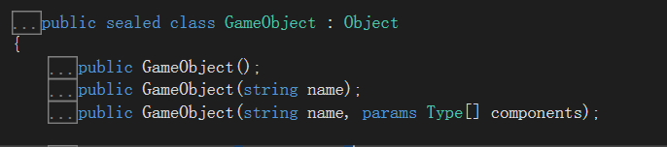
GameObject的相关代码操作
1
创建GameObject
new GameObject(…);
GameObject会直接挂载到当前场景的跟节点上。不用担心这个对会被GC掉，Unity内部会持有对这个对象的引用。

Slide 12

GameObject介绍
1
为GameObject添加组件
obj.AddComponent<Test>();
obj.AddComponent(“Test”);
obj.AddComponent(typeof(Test));

Slide 13
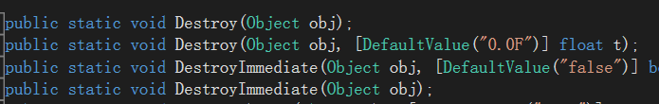
GameObject介绍
1
销毁GameObject和上面的Component
GameObject和Component都从UnityEngine.Object
类继承而来，他们使用相同的方法销毁
UnityEngine.Object.Destroy(…)
UnityEngine.Object.DestroyImmediate(…)
这个API会释放Unity内部对这个被销毁的Object的引用。

Slide 14
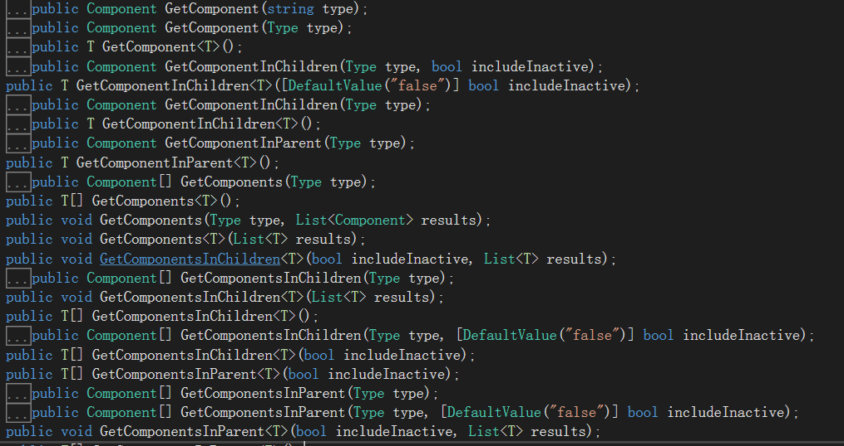
GameObject的相关代码操作
1
“花式”查找GameObject上的Component

Slide 15


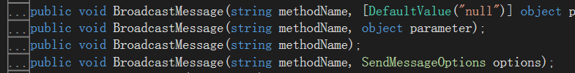
GameObject介绍
1
给GameObject上的MonoBehaviour组件发送消息

Slide 16
GameObject介绍【End】
1
关于GameObject,需要注意的地方:
只有从MonoBehaviour继承的类才能收到消息
activeInHierarchy和activeSelf的区别
只有activeInHierarchy为true的GameObject才能收到消息
SendMessage*()的效率问题
GameObject.Find只能查找activeInHierarchy为true的GameObject
Unity不保证不同MonoBehaviour接收到消息的顺序

Slide 17
MonoBehaviour组件介绍
MonoBehaviour是Unity暴露给用户用于写逻辑的基类(从Component继承)
Unity内部定义了一些特殊的“Message”，会在适当的时候发送出来。
熟悉MonoBehaviour的函数和其执行顺序

Slide 18
MonoBehaviour组件介绍[End]
MonoBehaviour提供了协程的功能。
public Coroutine StartCoroutine(IEnumerator em)
协程的作用,简单来说，就是将一个函数分成多个步骤。Unity的协程会将这些步骤分摊到多次帧循环中执行。

Slide 19
Transform组件介绍
1
在创建GameObject的时候,Unity会自动添加一个Transform组件。
Transform组件用于控制这个GameObject在场景中的三种空间属性:
位置
方向
缩放
Transform维护了GameObject之间的“血缘”关系

Slide 20
Transform组件介绍
1
平移矩阵
可以发现,平移不会对方向产生影响。这就是为什么齐次坐标中，增加的
分量,用1表示点,而用0表示方向
平移矩阵的逆矩阵:
可以看出它不是正交矩阵
平移一个点
平移一个方向

Slide 21
Transform组件介绍
缩放矩阵
缩放矩阵的逆矩阵:
可以看出它不是正交矩阵

Slide 22
Transform组件介绍
旋转矩阵
绕x轴旋转的矩阵:
绕y轴旋转的矩阵:

Slide 23
Transform组件介绍
绕z轴旋转的矩阵:
根据正交矩阵的性质,可以证明旋转矩阵是正交矩阵,所以它的逆矩阵是它的转置矩阵。

Slide 24
Transform组件介绍
Unity并不是直接将矩阵暴露给用户来使用的。而是提供了一些更加直观的参数。Unity内部会将这些参数转化为矩阵。
public class Transform : Component, IEnumerable
{ //局部坐标系下
public Vector3 localEulerAngles { get; set; }
public Vector3 localPosition { get; set; }
public Vector3 localScale { get; set; }
public Matrix4x4 localToWorldMatrix { get; }
//世界坐标系下
public Vector3 eulerAngles { get; set; }
public Vector3 position { get; set; }
public Vector3 forward { get; set; }
public Vector3 right { get; set; }
public Vector3 up { get; set; }
public Matrix4x4 worldToLocalMatrix { get; }

Slide 25
Transform组件介绍[End]
调整GameObject直接的 “血缘”关系相关操作：
public void SetAsFirstSibling();
public void SetAsLastSibling();
public void SetSiblingIndex(int index);
public Transform parent { get; set; }
public void SetParent(Transform parent);
}

Slide 26
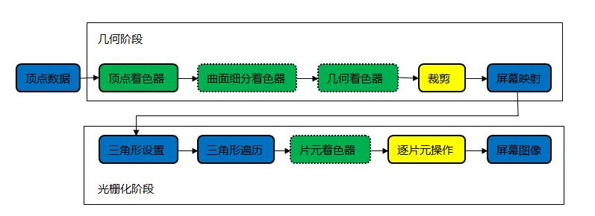
实体的渲染
Unity中的实体是怎么渲染出来的，经过了哪些步骤？
Unity中渲染相关的类:
MeshFilter
MeshRender || SkinnedMeshRender
Material && Shader && Texture
Camera

Slide 27
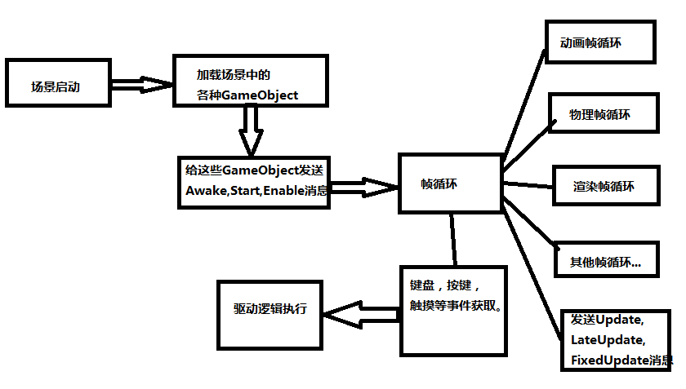
Unity运作流程(End)
Unity项目是怎么运行的？

Slide 28
UGUI介绍
基于计算器工程讲解

Slide 29
Unity资源管理的特殊文件夹
Unity资源管理的特殊文件夹
Editor
Editor及其子目录下面放的所有资源文件或者脚本文件都不会被打进发布包中，并且脚本也只能在编辑时使用。编辑器扩展开发的代码一般放在这个目录下。
2. Plugins
Plugins文件夹用来放Native DLL(或者源码)。
它们会被自动包含到Native工程中去。
Plugins/Android Plugins/x86 Plugins/x86_64
Plugins/iOS

Slide 30
Unity资源管理的特殊文件夹
3. Resources
Resources文件夹允许你在脚本中通过Unity提供的Resources类中的静态Load系列方法来动态加载资源。如:
Resources.Load<Texture2D>(“test”)
需要注意的是:
1.传入的路径是相对于Resources下的
2.传入的路径不包含文件扩展名
3. Resources下的资源最终会被Unity合并成一种内部管理的格式的文件。

Slide 31
Unity资源管理的特殊文件夹(End)
4. StreamingAssets
这里的文件会被拷贝到最终发布的游戏包中，
会以散文件的形式存在。可以通过
Application.streamingAssetsPath获得对应平台
StreamingAssets所在真实绝对路径。

Slide 32
Unity中的特殊文件
Meta文件
Meta文件是yaml /ˈjæməl/ 格式的文本文件。
Assets中的每一个资源文件,Unity都会创建一个与之对应的Meta文件。Meta文件记录了资源文件的配置信息。比如:一张贴图的Meta文件里面可能存放了发布不同平台所使用的文件格式,压缩方式等等。文件本身不会发布到游戏中去。
所以大家在提交资源的时候一定记得提交对应的Meta文件。否则别人更新下来,Unity发现没有Meta文件,会创建一个Meta文件,里面有默认的配置，这样很容易出现你的设置被覆盖的情况。

Slide 33
Unity中的特殊文件
Scene文件
Scene文件是yaml /ˈjæməl/ 格式的文本文件。
它是一个配置文件，记录了这个场景灯光，渲染等相关设置信息和我们在编辑器中
编辑的所以GameObject信息。Unity通过这个文件加载场景。
通过这种方式,我们可以提前通过编辑器，将场景中的GameObjects编辑好,非常方便。
这种方式也有局限的地方,局限在哪里?
当我们不确定场景中有什么样的GameObject的时候，就没办法了。

Slide 34
Unity中的特殊文件【 End 】
Prefab(预制体)文件
Prefab文件也是yaml /ˈjæməl/ 格式的文本文件。
Prefab将场景中的GameObject单独拿出来，做成配置，在需要的时候，加载。
Prefab即保留了使用编辑器编辑的便捷性，又有可以动态加载的灵活性。
Resources.Load<GameObject>(string path)

Slide 35
Unity的易扩展性体现在哪里?
主要体现在两方面:
一、Unity提供了一套机制，我们只需要继承特定的类,然后使用它们提供的API,就可以轻松的在UnityEditor里面创造和修改出自定义的编辑界面和功能。
二、如果Unity本身没有提供的功能,比如:内嵌WebView。我们也可以使用不同平台Native代码实现出来，编译成Native DLL(指动态链接库,非特指Windows平台的DLL)。然后通过Mono提供的Native交互机制来实现。

Slide 36
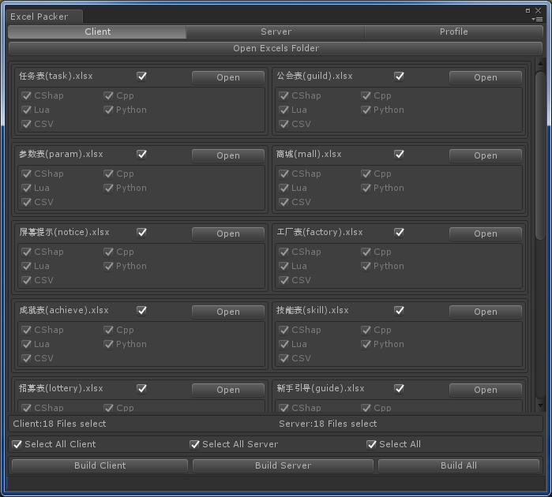
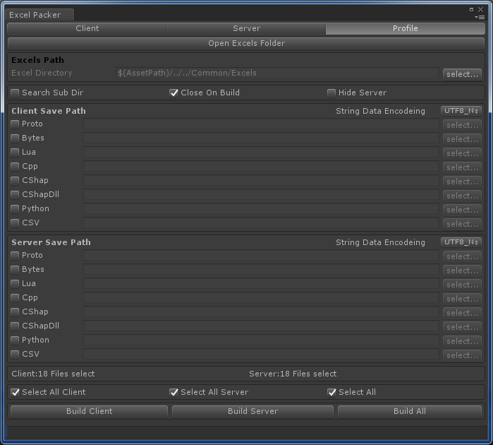
Unity中扩展开发出来的Excel打表工具

Slide 37
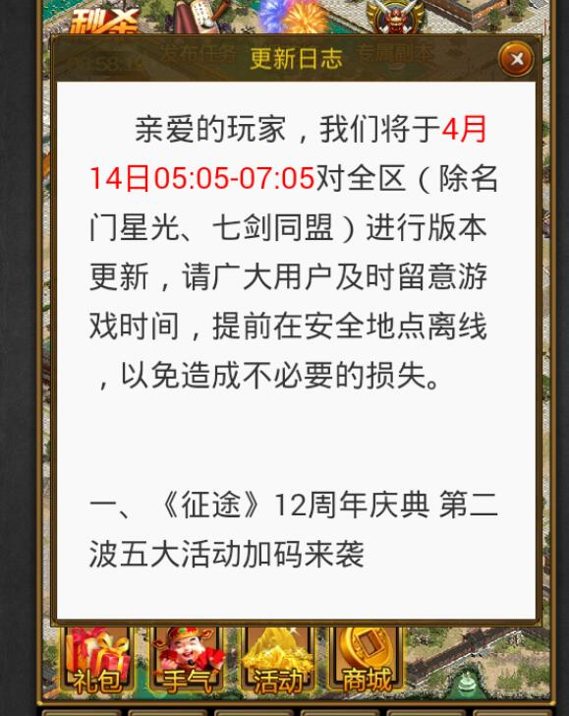
使用OC和Java调用Native平台的WebView，然后通过Unity提供的机制与之交互.最后实现了在IOS和Android两个平台,游戏内展示Web页面的功能。

Slide 38
Unity有非常多的第三方插件,它们都是基于上面两种扩展方式实现的。这些插件大多以DLL的形式提供,包括明天的课程要给大家讲解的GameBox插件。
Unity中使用的DLL有两种类型,分别是 Mono
DLL 和Native DLL。

Slide 39
DLL解惑
什么是Mono DLL?
Mono DLL是面向Mono虚拟机的DLL，它由Mono实现的,里面存放的是与平台无关的IL代码，是可以二进制级别跨平台运行的。也就是说,我在Windows平台下将用C#写的代码编译成DLL, 可以直接在IOS和Android等平台上运行。只需要一次编译。这个DLL，用工具是可以很容易的反编译成C#等.Net语言。

Slide 40
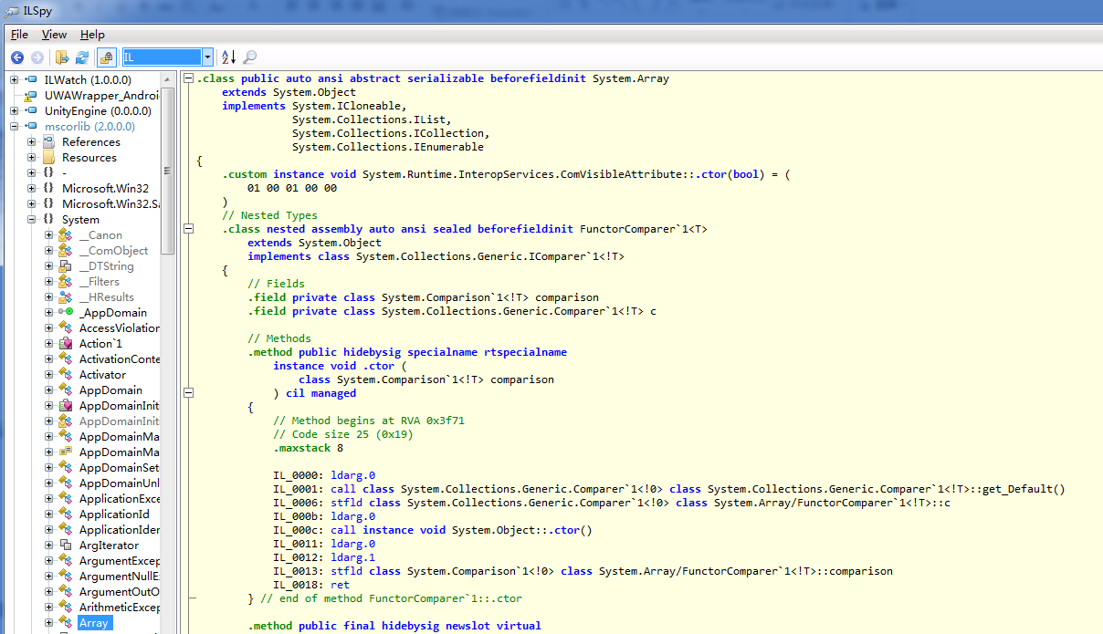
Mscorlib.dll中Array类的部分IL代码

Slide 41
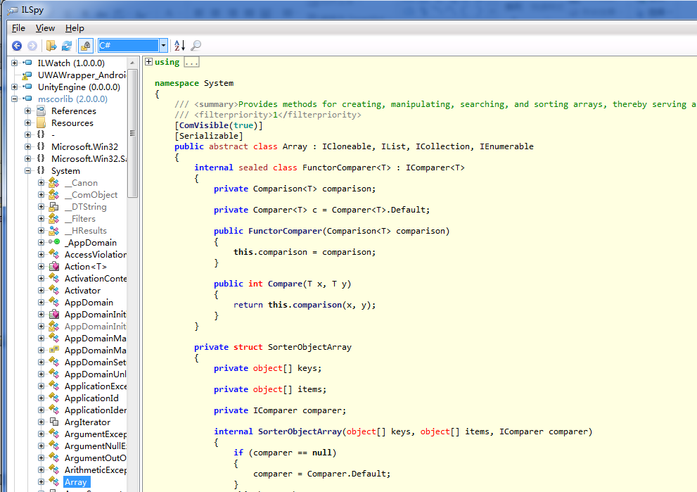
Mscorlib.dll中Array类反编译成C#的部分代码

Slide 42
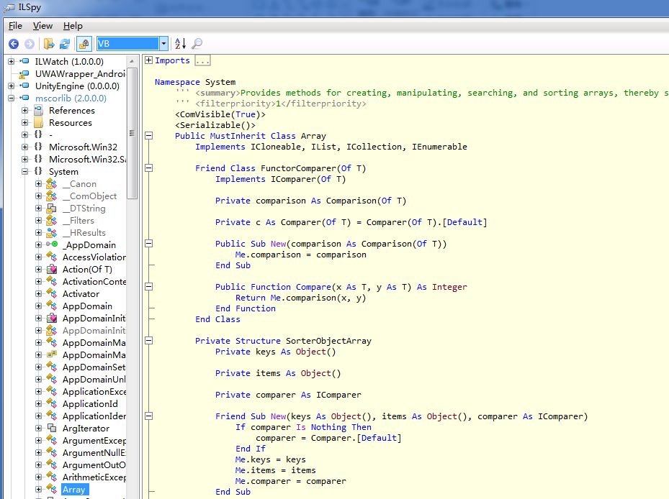
Mscorlib.dll中Array类反编译成VB.Net的部分代码

Slide 43
从上面我们不难看出，IL语言和C#,VB.Net等.Net语言之间是有相互转化关系的。有了IL这个中间转换层,两种语法不同的.Net语言之间共享代码变得非常容易。因为对于某种.Net语言而言,在使用Mono DLL的时候,与之交互的始终是IL语言，无需知道这个IL语言是由哪种.Net语言编译而成的。而对于Mono虚拟机来说，它只需要能够执行IL代码就可以了，也无需知道这个IL代码是由那种.Net语言编译而成。
Unity之所以可以使用多种语言来开发(比如,
C#,UnityScript,Boo [bu])，正是得益于Mono(.Net)的这
种机制。Boo由于使用人数太 少,Unity已经取消支持。
我们一般是使用C# 来开发。

Slide 44
什么是Native DLL?
Native DLL是面向操作系统的DLL，里面存放的基于CPU的二进制代码，不同操作系统的DLL格式和扩展名也不同(比如:windows平台是.dll,android是.so等)。那么，如果希望某个功能,比如嵌入Lua脚本,就必须为每个平台单独开发，然后编译成对应平台的dll交给Unity来使用。Unity会根据平台来选择使用哪个dll。

Slide 45
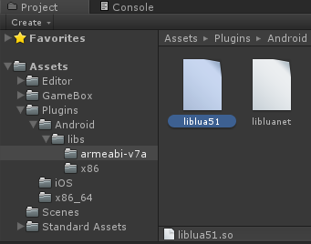
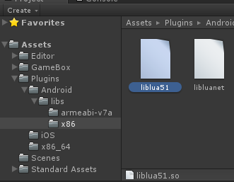
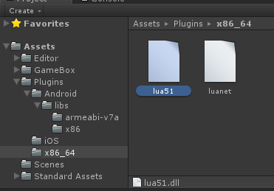
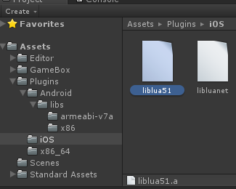
不同平台的Native DLL

Slide 46
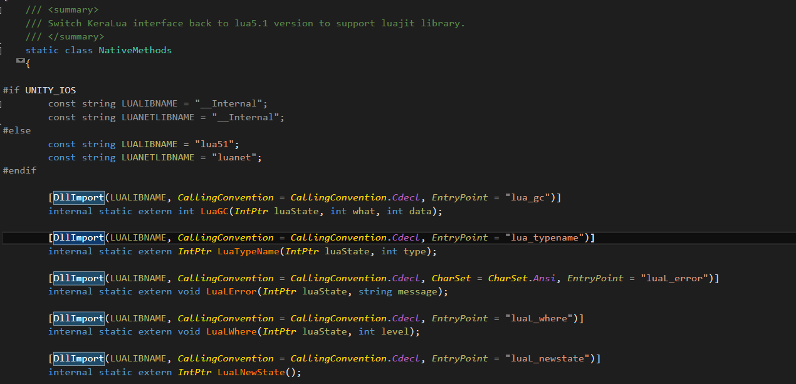
C#怎么调用Native dll?
在C#中,可以在某个类中使用extern声明一个函数,不实现该函数，而是为该函数添加一个DllImport特征，将Native DLL中的导出函数与该C#函数关联起来即可，当你调用这个C#函数时，Mono会找到该函数对应的Native 函数入口，并调用它。

Slide 47

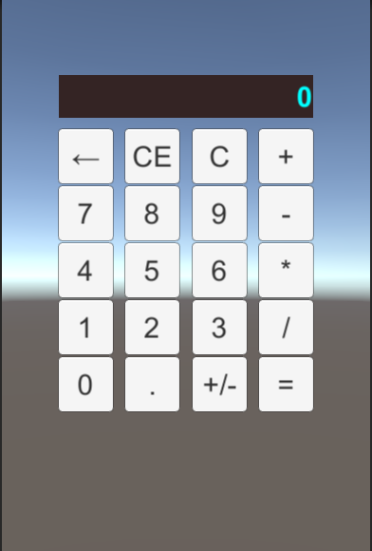
Unity中的特殊文件
作业
1.在LearnUnity测试工程中实现下面几个函数。
注意:子类
2.制作一个支持"加减乘除"运算的计算器。
要求:
加减乘除用c/c++实现(加分项)
发布安卓包(加分项)
*有不懂的地方可以相互讨论，但是不能Copy*

Slide 48

Thank you

